Slide 1
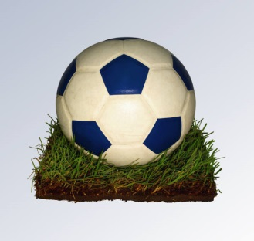
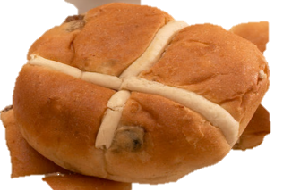
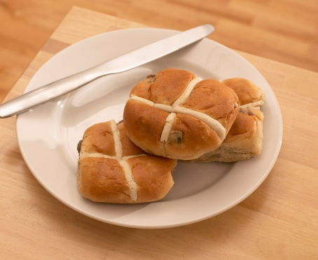



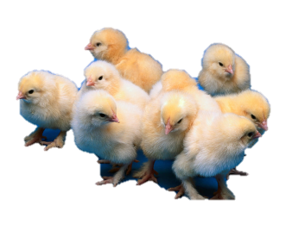

46.1 Skloňování podstatných jmen - číslo a rod
Elektronická učebnice - I. stupeň Základní škola Děčín VI, Na Stráni 879/2 – příspěvková organizace Český jazyk a literatura
ta houska
to kuře
ten míč
ty míče
ta kuřata
ty housky
Autor: Dana Brádková
Notes:
Víte, kdo způsobuje angínu, chřipku, nebo neštovice?

Slide 2
46.2 Co už víš?
Elektronická učebnice - I. stupeň Základní škola Děčín VI, Na Stráni 879/2 – příspěvková organizace Český jazyk a literatura
Elektronická učebnice - I. stupeň Základní škola Děčín VI, Na Stráni 879/2 – příspěvková organizace Český jazyk a literatura
Skloňovat podstatná jména znamená měnit jejich tvary.
Tvary podstatných jmen se mění podle pádů.
Pády určujeme pomocí pádových otázek.
Čeština má sedm pádů.
Přiřaď k pádům správné pádové otázky.
pád (pro) koho? co?
pád (s) kým? čím?
pád o kom? o čem?
pád oslovujeme, voláme
pád (ke) komu? čemu?
pád kdo? co?
pád (bez) koho? čeho?
Vyskloňuj podstatné jméno tričko.
pád .....................................
pád .....................................
pád .....................................
pád .....................................
pád .....................................
pád .....................................
pád .....................................

Slide 3

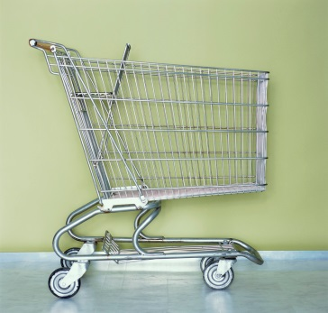

46.3 Jaké si řekneme nové termíny a názvy?
Elektronická učebnice - I. stupeň Základní škola Děčín VI, Na Stráni 879/2 – příspěvková organizace Český jazyk a literatura
Elektronická učebnice - I. stupeň Základní škola Děčín VI, Na Stráni 879/2 – příspěvková organizace Český jazyk a literatura
Tvary podstatných jmen jsou v čísle jednotném (ten traktor, ten kuchař, ta tráva, to pádlo) nebo v čísle množném (ty traktory, ti kuchaři, ty trávy, ta pádla).
Podstatná jména převeď do množného čísla.
loďka, koberec, ryba, prstýnek, vlas, rybička, house, puška, potok, koule, svetr, koloběžka, kolo, příběh, oheň, svítání, hvězda, kolík
Roztřiď podstatná jména do dvou košíků.
polévky zub
mráz kolečka doktor
medvědi brýle zajíci voda
korunka oči lžičky míč
hříbě ptáčata kosi seno
kosa vousy hrdinové kouzlo
množné číslo
jednotné číslo

Slide 4

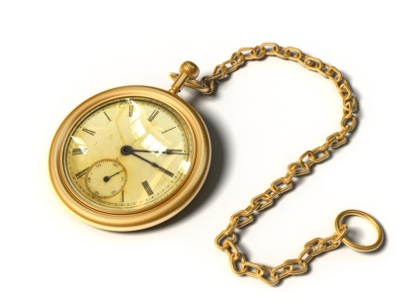
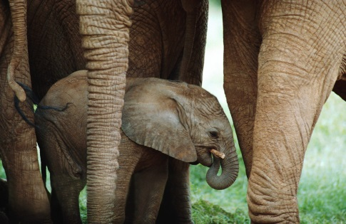
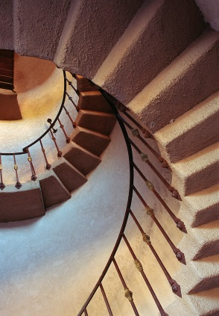
46.4 Co si řekneme nového?
Elektronická učebnice - I. stupeň Základní škola Děčín VI, Na Stráni 879/2 – příspěvková organizace Český jazyk a literatura
Elektronická učebnice - I. stupeň Základní škola Děčín VI, Na Stráni 879/2 – příspěvková organizace Český jazyk a literatura
Tvary podstatných jmen vyjadřují obvykle jeden ze tří rodů:
rod mužský (ukaž si zájmenem TEN, TI nebo TY - ten kocour, ti kocouři)
rod ženský (ukaž si zájmenem TA, TY - ta kočka, ty kočky)
rod střední (ukaž si zájmenem TO, TA - to kotě, ta koťata)
Urči rod následujících podstatných jmen.
město, oves, stany, počasí, hodina, komín, předsíně, schody, koberec, máslo, bratranec, krávy, obličej, slůňata, odznak, vlajky, věže, přísloví, brouk, oheň

Slide 5
46.5 Procvičení a příklady
Elektronická učebnice - I. stupeň Základní škola Děčín VI, Na Stráni 879/2 – příspěvková organizace Český jazyk a literatura
Elektronická učebnice - I. stupeň Základní škola Děčín VI, Na Stráni 879/2 – příspěvková organizace Český jazyk a literatura
Napiš do tří sloupců názvy pohádkových bytostí nebo kouzelných předmětů. Doplň číslo.
rod mužský rod ženský rod střední
............................... ..................................... ...............................
............................... ..................................... ...............................
............................... ..................................... ...............................
............................... ..................................... ...............................
............................... ..................................... ...............................
Urči pád, číslo a rod u podstatných jmen.
mezi novými spolužáky ................................ dal na moji radu ................................
Člověče, nezlob se! ....................................... přišla i Petra .....................................
bez pohádky neusnu ..................................... mám 1 z matematiky .........................
na bílých oblacích ........................................ píšu plnícím perem ...........................
naproti makovému poli ................................ usnul jako dudek ..............................

Slide 6
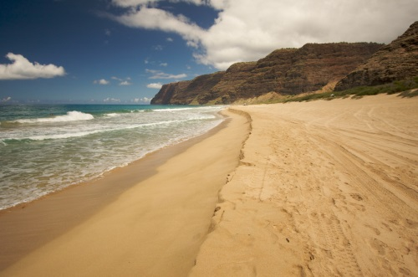

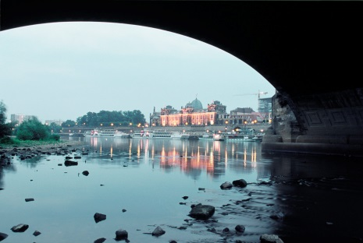
46.6 Něco navíc pro šikovné
Elektronická učebnice - I. stupeň Základní škola Děčín VI, Na Stráni 879/2 – příspěvková organizace Český jazyk a literatura
Elektronická učebnice - I. stupeň Základní škola Děčín VI, Na Stráni 879/2 – příspěvková organizace Český jazyk a literatura
Pozor: některá podstatná jména mají jen tvary jednotného čísla, např.: křoví, Labe, dříví, uhlí, roští.
A některá podstatná jména mají jen tvary množného čísla,
např.: vrata, nůžky, kalhoty, prázdniny, játra.
Urči rod, číslo a pád u daných podstatných jmen.
před vraty - ..................................... mám nové kalhoty - ..................................
půjč mi nůžky - ............................... zatopíme uhlím - ......................................
skočil do roští - ............................... obědváme játra - .....................................
těším se na prázdniny - ................................ pluje po Labi - ...............................

Slide 7
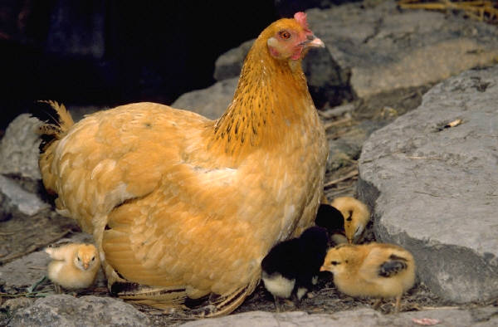
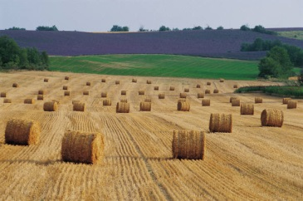

46.7 CLIL
Elektronická učebnice - I. stupeň Základní škola Děčín VI, Na Stráni 879/2 – příspěvková organizace Český jazyk a literatura
Elektronická učebnice - I. stupeň Základní škola Děčín VI, Na Stráni 879/2 – příspěvková organizace Český jazyk a literatura
a rooster - the roosters
a hen - the hens
a chicken - the chickens
ten kohout - ti kohouti
ta slepice - ty slepice
to kuře - ta kuřata
ten balík - ty balíky
ta guma - ty gumy
to světlo - ta světla
a packet - the packets
a rubber - the rubbers
a light - the lights
Notes:
,

Slide 8
46.8 Test znalostí
Elektronická učebnice - I. stupeň Základní škola Děčín VI, Na Stráni 879/2 – příspěvková organizace Český jazyk a literatura
Elektronická učebnice - I. stupeň Základní škola Děčín VI, Na Stráni 879/2 – příspěvková organizace Český jazyk a literatura
1. Urči rod a číslo podstatného jména mrazíky. rod ženský, číslo jednotné rod mužský, číslo jednotné rod střední, číslo množné rod mužský, číslo množné | 3. Najdi ve větě podst. jm. rodu ženského, čísla jednotného. Na zahradě se pasou husy s housaty. husy housaty zahradě není tam takové
2. Která slova jsou rodu středního, čísla množného? vlasy, sokoli, kolotoče, vlci křídla, ptáčata, slunce, pohodlí sovy, židle, mrkve, chyby křídlo, ptáče, slunce, pohodlí | 4. Jaké má čeština rody? klučičí, holčičí, dětský mužský, ženský, střední minulý, přítomný, budoucí množný a jednotný
Správné odpovědi:
d
b
c
b
Test na známku

Slide 9
46.9 Použité zdroje, citace
Elektronická učebnice - I. stupeň Základní škola Děčín VI, Na Stráni 879/2 – příspěvková organizace Český jazyk a literatura
Elektronická učebnice - I. stupeň Základní škola Děčín VI, Na Stráni 879/2 – příspěvková organizace Český jazyk a literatura
1. Obrázky z databáze klipart.

Slide 10
46.10 Anotace
Elektronická učebnice - I. stupeň Základní škola Děčín VI, Na Stráni 879/2 – příspěvková organizace Český jazyk a literatura
Elektronická učebnice - I. stupeň Základní škola Děčín VI, Na Stráni 879/2 – příspěvková organizace Český jazyk a literatura
Autor | Dana Brádková
Období | 01 – 06 /2013
Ročník | 3. ročník
Klíčová slova | Skloňování podstatných jmen – číslo a rod
Anotace | Prezentace popisující základní učivo o skloňování podstatných jmen.

